Slide 1
星图 StarMap——人才能力星云导航系统
赛项名称：多源异构数据驱动岗位和能力图谱构建与动态演化分析研究
星图StarMap项目组
简历提取F1

Slide 2


星图 StarMap——人才能力星云导航系统
设计
2026
第1季度
第2季度
第3季度
第4季度
项目
调研
设计
统筹
规划
执行
测试
部署
上线
提交
发榜
星图
96.22 | JD 解析 F1：110 样本实测 流程再造与指标库建设
97.45 | 人岗匹配 99.14：348样本
JD 解析F1
91.58 | 简历提取 F1：25 样本实测
1275 | 图谱技能 1275 项
2182 | 图谱关系 2182 条
简历提取F1
21 | 涌现技能 21 项
4656 | 图谱岗位 466 个
图谱规模
96.22
91.58
97.45
466
1275
2182
21
8
总数据 620 条 JD 样本
JD 解析
简历提取
人岗匹配
图谱岗位
图谱技能
图谱关系
涌现技能
数据源

Slide 3
一、背景与核心痛点
任务名称
1月
2月
3月
4月
5月
6月
完成情况
痛点调研
新兴岗位缺乏标准定义与技能画像
识别困难
数据采集
岗位数据与人才能力数据在两端失联
数据失联
图谱构建
无法回答技术爆发后岗位新增哪些技能
传统局限
匹配诊断
关键词匹配无法理解语义与技能迁移
匹配度低
演化检测
人才结构性矛盾：需求侧与供给侧错配
核心矛盾
公网部署
技能需求动态变化，职业路径不清晰
路径模糊
动态演化
招聘成本高、周期长，错配频发
成本高企
现状痛点
90%
方案价值
新兴岗位
人岗匹配
路径模糊
数据失联
动态演化
企业招不到合适的人：新兴岗位识别难、人岗匹配度低、招聘成本高；青年职业路径模糊：技能需求动态性强、发展路径不清晰。
星图系统已公网部署运行，动态演化、数据可追溯；465 岗位 / 1275 技能 / 2182 关系构成可检索、可推理的能力星云。

Slide 4
二、系统总体架构（五层）
抽取层：大模型 LLM 抽取能力谱系、检测技能涌现（qwen-plus），技能写入前置四重门禁防幻觉。
数据采集
数据清洗
技术栈：FastAPI · PostgreSQL · Neo4j · Redis · Vue3 · 大模型，全链路容器化一键部署。
应用图谱
五层解耦：采集 → 清洗 → 图谱 → 抽取 → 应用
数据驱动：真实 JD 驱动图谱构建与动态演化
图谱层
01
02
采集层
采集层：FastAPI 定时采集 9 类活跃数据源，PostgreSQL 持久化，中/英/德多语言原始 JD 620 条。
清洗层：字符级 SimHash 去重，四因子信任评分治理 JD 时滞 / 噪音 / 抄袭，Redis 缓存加速。
应用层
03
04
清洗层
应用层：Vue3 实现图谱展示、人岗匹配、岗位定义与数据追溯四大能力。
图谱层：Neo4j 构建岗位 ↔ 能力 ↔ 技术图谱，465 岗位 / 1275 技能 / 2182 关系。

Slide 5
三、多源异构数据与技能热度全景
岗位总量
技能总量
关系总量
活跃数据源
JD 样本
465
36.6
1275
26.2
2182
14.9
9
8.5
620
3.4
个
%
项
%
条
%
类
%
条
%
技能热度 Top8（岗位引用数）
数据源采集覆盖：9 类活跃源实时汇聚
数据源分布（JD 条数）
01
部门 | 离职 人数 | 部门 总人数 | 部门 离职率
销售部 | 25 | 110 | 22.7%
技术部 | 18 | 90 | 20.0%
客服部 | 12 | 60 | 20.0%
市场部 | 8 | 45 | 17.8%
行政部 | 5 | 40 | 12.5%
apify-lagou
9 源合计 684 条
其他来源
jobicy 采集
themuse 等
remoteok
多语言 JD
seed-demo
图谱规模核心指标
多语言样本：中 / 英 / 德 620 条真实 JD
02
10人
12.5%
12人
15.0%
28人
35.0%
30人
37.5%

Slide 6
四、系统验证三指标
三指标全部达标：JD 解析 F1 96.22%、简历提取 F1 91.58%、人岗匹配 97.45%。
人岗匹配 97.45%：432 样本，区间 + 方向双重判定，准确可靠。
96.2%
97.5
91.6%
97.5%
75.4%
2676项
91.6
核心指标验证
⭐
工程保障：2676 单测 / 覆盖率 75.36% / 602 条测试数据
96.2
部门 | 预算 | 支出 | 超支 | 执行率
销售部 | 4,000 | 4,700 | -700 | 117.5%
市场部 | 2,000 | 2,200 | -200 | 110.0%
研发部 | 2,500 | 2,350 | +150 | 94.0%
行政部 | 1,500 | 1,250 | +250 | 83.3%
解析：JD 解析 F1=96.22%，110 样本，真实 LLM qwen-plus
提取：简历提取 F1=91.58%，50 样本，与线上生产同路径
匹配：人岗匹配 97.45%，432 样本，区间 + 方向判定
（单位：%）

Slide 7
五、核心功能一：新岗位发现与定义
Z-score 检测技能涌现
反查岗位画像自动生成定义
206 个新兴候选岗位实测
自动驾驶
MLOps
AI 治理
自动生成
候选岗位
首席卡车
数据科学家
咨询顾问
岗位定义
206
个
31.25
新增技能经四重门禁校验
LLM 交叉验证 + 技能词典双重校验
涌现技能
Python z 值
杜绝幻觉入图
21
个
流程闭环：涌现 → 画像 → 定义
5.0
候选岗位：首席自主卡车工程师、Applied Data Scientist/ML Engineer、高级咨询顾问（AI 治理）
K8s z 值
Top 候选
Python
31.25
首席自主卡车工程师（自动驾驶 · 车路协同）
z
数据源
12
Python 在 12 个数据源同时涌现（z=31.25），Kubernetes z=5.0
来源支撑
价值
K8s
5.0
z
从技术爆发到岗位定义的全自动闭环
0.92
ratio
1.0
信任分
ratio=1.0 的候选岗位已具备完整技能画像
自动生成岗位定义与能力模型
比

Slide 8
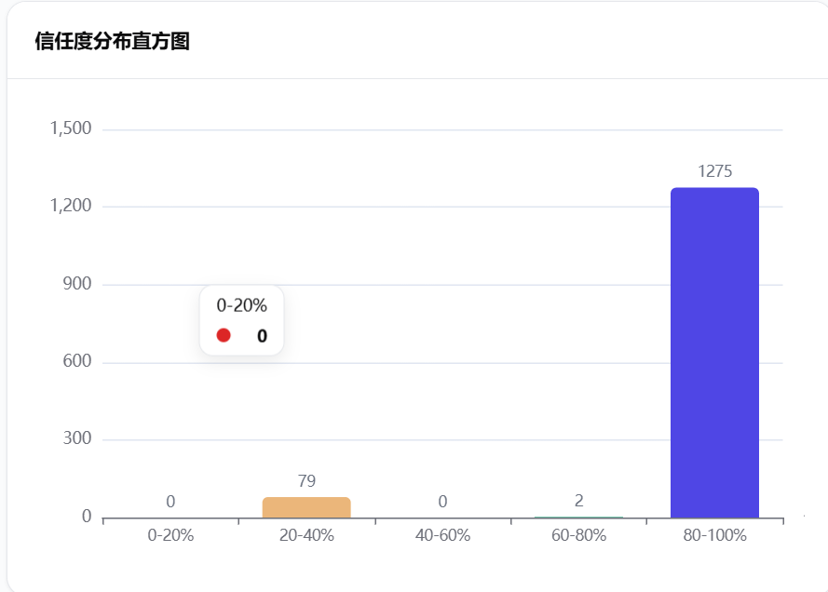
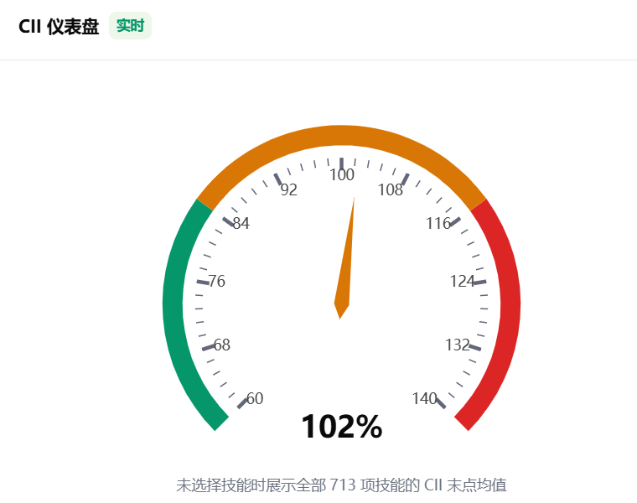
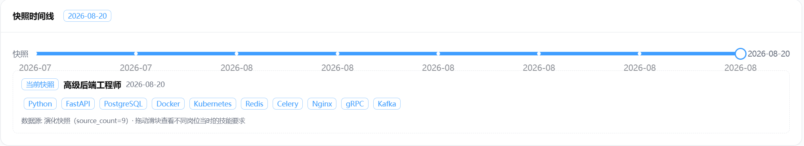
六、核心功能二：动态演化机制
涌现技能
能力变更类型
21
0.639
KPI
升级
降级
信任均值
4
36
技能更新
102
6 类
CII 通胀
变更
审核生效
90%
12
28
即效
自动审核
新增技能
技能移除
机制
演化闭环机制
双库
快照
新增 / 移除：Z-score 涌现检测 + 四重门禁防幻觉
按月
对账
升级 / 降级：按信任分与引用强度动态调整
闭环
中文更新说明 + 数据源追溯，全流程可审计
「机器学习工程师」新增：大模型微调 · RAG（信任分 0.92）

Slide 9

七、核心功能三：岗位全景图谱
独立岗位
图谱关系
视图
数据源
465
2182
4
9
图谱技能
1 275
岗位总量
938
四视图
分析
覆盖
源
领域分布（岗位数）
技能热度 Top8
465
技能 Top8 覆盖
核心技能栈全貌
单位：个
岗位
互联网IT
互联网/IT 领域 363 个岗位，占比 78%，是绝对主体。
云计算
Python 164 岗位引用居首，SQL 83、Java 53、Kubernetes 51 次之。
AI/ML
互联网/IT 363 个岗位领跑，AI/机器学习 41 个、云计算/DevOps 22 个紧随其后。
数据科学
四视图覆盖领域 / 技术栈 / 职级 / 热度四个维度。

Slide 10
八、部署运维与数据工程
公网运行
采集汇聚
https://47.120.60.10 已部署运行，支持动态演化与数据追溯。
清洗治理
持续演化
一键回滚
jobicy 207 条为最大来源，apify-lagou 205 条、seed-demo 154 条次之。
数据源总量 684 条，覆盖海外远程、国内招聘等多类渠道。
多源异构数据支撑图谱构建与演化分析。
异常时快速回退至上一稳定版本，保障服务可用性。
一键部署
数据工程
自动巡检
部署架构
脚本化发布流程，降低交付门槛，新环境分钟级拉起。
字符级 SimHash 去重 + 四因子信任评分，治理 JD 时滞 / 噪音 / 抄袭。
每日定时巡检服务健康状态与数据一致性，异常自动告警。
2c4G 阿里云容器化部署，应用与依赖容器打包，镜像一键构建发布。

Slide 11
九、里程碑/工作规划
3
9
12
5
20
100%
项目情况
需求调研
数据接入
图谱构建
匹配诊断
演化部署
项目进度
当前进度
第一季度
第二季度
第三季度
第四季度
1月
2月
3月
4月
5月
6月
7月
8月
9月
10月
11月
12月
4月 - 6月
1月 - 2月
8月 - 10月
12月
构建 465 岗位 / 1275 技能 / 2182 关系图谱
完成需求调研与赛题分析，明确揭榜任务边界
系统公网部署，自动巡检与一键回滚上线
成果沉淀：论文、专利与开源能力沉淀
10月 - 12月
2月 - 4月
贯穿全年
6月 - 8月
持续动态演化：技能涌现检测与图谱自更新
接入 9 类数据源，完成 620 条多语言 JD 采集
输出核心交付物：岗位定义 / 图谱 / 匹配报告
完成人岗匹配、新岗位发现与演化检测能力
贯穿全年
测试保障：2676 单测，覆盖率 75.36%

Slide 12
十、核心数据/全景一览
核心图谱数据
465 岗位 / 1275 技能 / 2182 关系；岗位库总量 938（含审核中）。
图谱规模
核心质量指标
JD 解析 96.22 / 简历提取 91.58 / 人岗匹配 97.45。
质量指标
演化核心能力
21 涌现技能 / 信任均值 0.639 / CII 通胀均值 102。
演化能力
工程保障数据
2676 单测 / 覆盖率 75.36% / 602 条测试数据。
工程保障

Slide 13
十一、演化
涌现技能 21项
信任均值 0.639
CII 通胀 102
涌现技能占比（%）
信任分与 CII 通胀（%）
动态演化核心指标
对比维度 | Q1 | Q2 | Q3 | Q4 | 年度 总和
主动离职人数 | 9 | 11 | 7 | 8 | 35
主动离职率 | 7.5% | 9.2% | 5.8% | 6.7% | 7.3%
储备干部人数 | 25 | 28 | 30 | 32 | 115
晋升人数 | 5 | 6 | 7 | 8 | 26
晋升率 | 20.0% | 21.4% | 23.3% | 25.0% | 22.6%
自动审核 90%
审核即生效
月度快照对账
动态演化
公网运行
岗位与能力
信任机制
从静态画像到动态感知的跨越：岗位与能力摆脱静态描述，随技术演进持续演化。
公网已部署运行（https://47.120.60.10），支持动态演化与数据追溯。
星图让岗位与能力摆脱静态描述，随技术演进持续演化、可追溯、可对账。
从「静态画像」到「动态感知」：四层信任机制保障图谱可信演化。
数据追溯
可对账
持续演化
可对账
动态感知
持续演化
四层防护
幻觉防控

Slide 14
感谢聆听！
星图StarMap项目组
简历提取F1

